Slide 1

Predictor of severe exacerbation in asthma
천식 연구회 workshop
2019.7.13
한림대학교 강동성심병원 호흡기 알레르기내과
조용숙

Slide 2
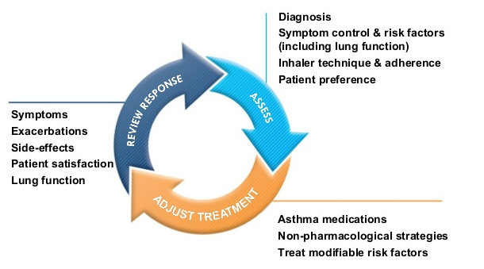
    Goals of asthma management
To achieve good control of symptoms and maintain normal activity levels
To minimize future risk of exacerbations, fixed airflow limitation and side-effects.
GINA 2019

Slide 3
    Definition of severe asthma exacerbation
ATS/ERS Task Force
Asthma-related hospital admissions
Accident and emergency attendances
Prescription for acute course of oral corticosteroids

Slide 4
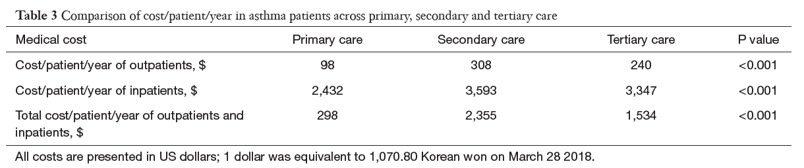
    Impact of exacerbation in asthma
Social Burden / Economic impact
Further exacerbation
Progression of disease
Jackson DJ et al. J Allergy Clin Immunol 2011;128(6):1165-1174.
Graham LM, Eid N. Curr Med Res Opin. 2015 Apr;31(4):825-35.
Cho EY et al. J Thorac Dis 2018;10(6):3269-3276.

Slide 5
To prevent severe asthma exacerbation
Recognition of patients who are at a greater risk for exacerbation
Education of patients to recognize deterioration
Provision of an individual action plan and to know when to seek professional help
Management of comorbidities

Slide 6
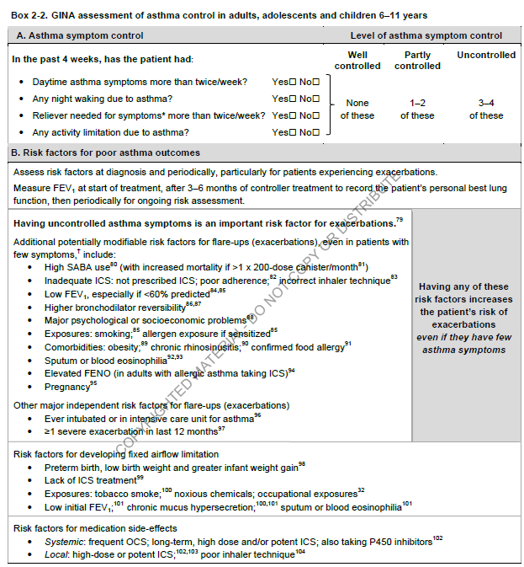
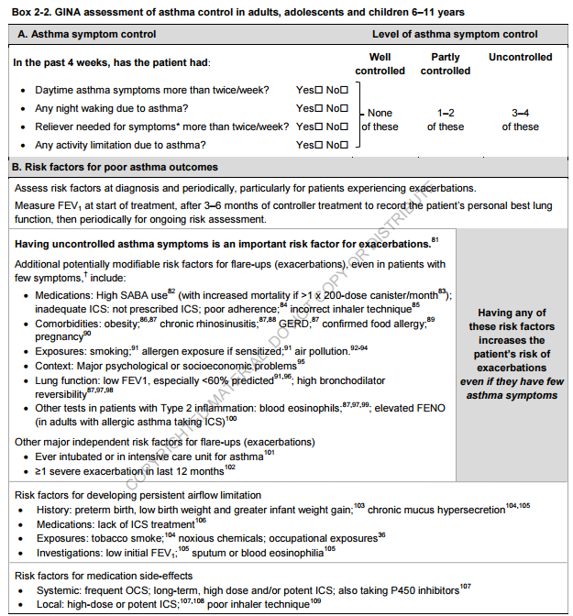
GINA update 2019

Slide 7
    Main contents
Risk factors for asthma exacerbation
Identifying biomarkers as predictor of exacerbation

Slide 8
    Risk factors for asthma exacerbation
Major risk factors
  Having uncontrolled asthma symptom
  Ever intubated or in intensive care unit for asthma
  ≥1 severe exacerbation in last 12 months
Additional potentially modifiable risk factors (even in patients with few symptoms)
  Medications
  Comorbidities
  Exposures
  Context
  Lung function
Risk factors for asthma exacerbation

Slide 9
    Risk factors for asthma exacerbation
Major risk factors
  Having uncontrolled asthma symptom
  Ever intubated or in intensive care unit for asthma
  ≥1 severe exacerbation in last 12 months
Additional potentially modifiable risk factors (even in patients with few symptoms)
  Medications
  Comorbidities
  Exposures
  Context
  Lung function
Risk factors for asthma exacerbation

Slide 10
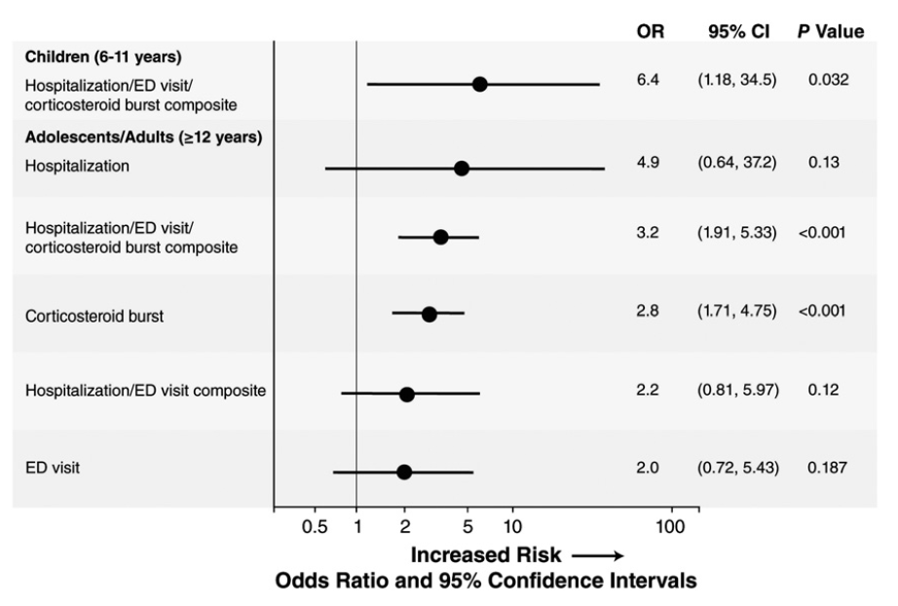
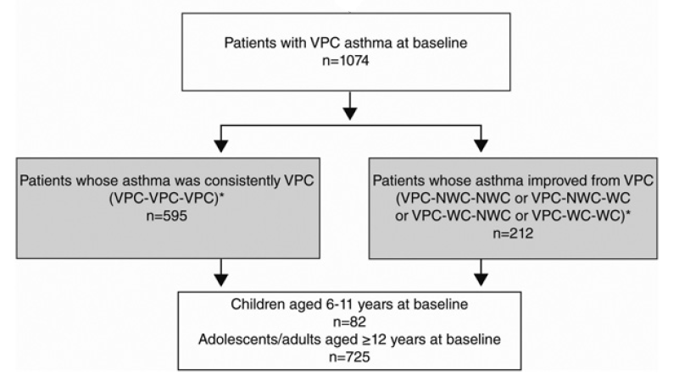
    Major Risk factors for AE: Uncontrolled asthma
The Epidemiology and Natural History of Asthma: Outcomes and Treatment Regimens (TENOR) study
3 years (2001-2004), multicenter, prospective cohort study with severe or difficult-to-treat asthma, U.S
Uncontrolled asthma symptom
: important risk factors for AE of asthma
Siler DJ et al. Allergy Clin Immunol 2009;124:895-902
Notes:
VPC : very poorly controlled asthma
NWC : not well controlled asthma
WC : well controlled asthma
Asthma 의 natural history 를 평가하고자했던 전향적 연구에서, baseline 에서 asthma control 이 poor 했던 환자들에서 이후 2년간 추적 관찰했을때에도 여전히 poor controlled state 인 경우, 입원, 응급실 방문, systemic steroid 사용등이 유의하게 증가했다.
즉, asthma control 정도가 불량하면 이 자체로 exacerbation 의 강력한 risk factor 이다.

Slide 11
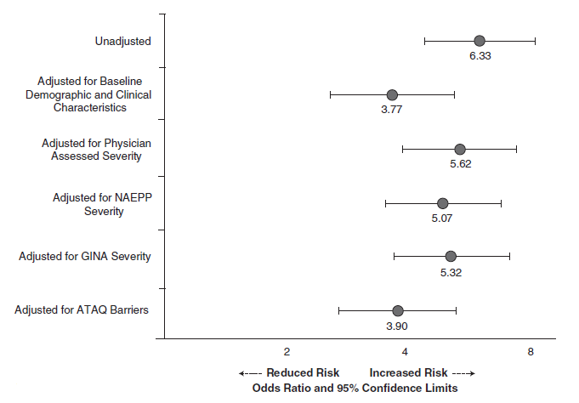
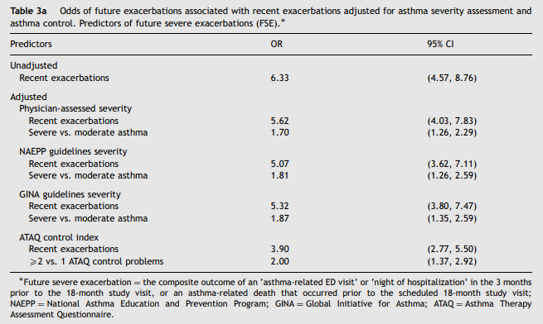
    Major Risk factors for AE: Previous exacerbation
TENOR study group
1.5-year follow-up, ≥12 yo (N=2780)
Ever been admitted to ICU : OR 19.3 (95% CI, 3.5 – 105.7; p<0.001)
≥1 severe exacerbation in last 12 months
Ever intubated or ICU admitted
Miller MK et al. Respir Med. 2007;101(3):481-9.
Turner MO et al. Am J Respir Crit Care Med. 1998;157:1804-9.
Notes:
같은 코호트에서, 이전 악화력 자체가 exacerbation 을 증가시키는 major risk factor 임을 확인하였고,
특히, ICU care 가 필요할 정도의 악화력은 OR 가 19로 매우 강력한 risk factor 였다.
===========
이전 severe exacerbation 병력이 있을 경우 controller regimen 을 변경하거나, step up, modifiable risk factor 에 대한 교정, trigger 에 대한 회피가 필요함.

Slide 12
    Risk factors for asthma exacerbation
Major risk factors
  Having uncontrolled asthma symptom
  Ever intubated or in intensive care unit for asthma
  ≥1 severe exacerbation in last 12 months
Additional potentially modifiable risk factors (even in patients with few symptoms)
  Medications
  Comorbidities
  Exposures
  Context
  Lung function
Risk factors for asthma exacerbation

Slide 13
    Risk factors for asthma exacerbation
Major risk factors
  Having uncontrolled asthma symptom
  Ever intubated or in intensive care unit for asthma
  ≥1 severe exacerbation in last 12 months
Additional potentially modifiable risk factors (even in patients with few symptoms)
  Medications
  Comorbidities
  Exposures
  Context
  Lung function
Risk factors for asthma exacerbation

Slide 14
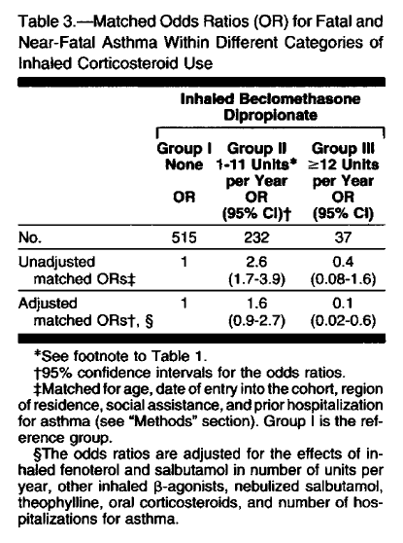
    Inadequate ICS
Independently of the inhaler,
Inhaler misuse
Older age
Lower schooling
Lack of instruction by health caregivers
Hospitalization
ED visits
Oral steroids
Antimicrobial
Poor asthma control
Inadequate ICS : not prescribed ICS; poor adherence; incorrect inhaler technique
Ernst P et al. JAMA. 1992;268:3462-3464.
Melani AS et al. Respir Med (2011) 105, 930-938.
Notes:
BMJ Open. 2019 Jan 28;9(1):e022685.
약제와 관련하여서 asthma 치료의 backbone 은 ICS 인데, ICS 를 꾸준히 잘 사용할 경우 악화 위험이 감소하였는데,
흡입 약제의 종류와 상관없이, 흡입기를 사용하지 않거나, 적절치 못하게 사용할 경우 악화력이 증가한다고 알려져있다.
따라서 asthma 환자에게 ICS 를 처방하고, 매 방문시마다 치료 순응도를 평가 및 교육을 유지하는것이 악화 예방에 매우 중요하다.

Slide 15
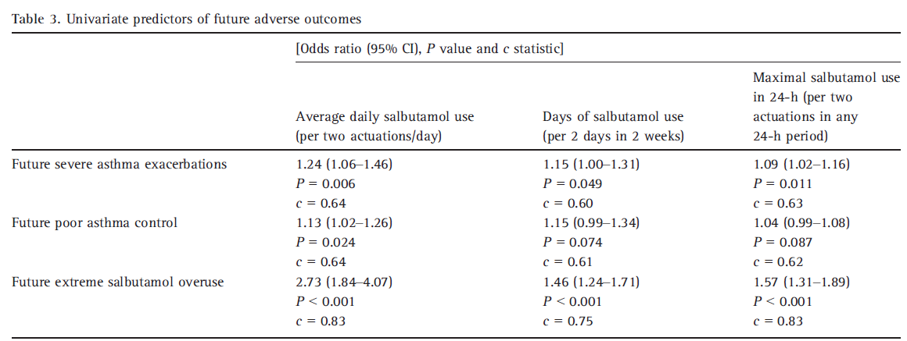
    High reliever use
Budenoside/formoterol on SMART vs standard therapy (salbutamol as reliever)
Australian, RCT
Inclusion : asthma with current ICS prescription, ≥ 1 AE
High SABA use
increased mortality if >1x200 dose canister/month
Patel M et al. Clin Exp Allergy. 2013;43(10):1144-51
Suissa S et al. Am J Respir Crit Care Med. 1994;149:604-10.
Notes:
Higher mean daily salbutamol use (평균 매일 2번 이상), 악화 위험 OR 1.24
Higher days of salbutamol use (2주에 2일 이상), 악화 위험 OR 1.15
Higher maximal 24h use (하루 2회), 악화에 대한 OR 1.09
SABA 를 자주 사용하는것이 악화력 증가와 관련이 있다.
심지어, 매 달 200 번이상 사용할경우 mortality 증가와도 연관.

Slide 16
    Risk factors for asthma exacerbation
Major risk factors
  Having uncontrolled asthma symptom
  Ever intubated or in intensive care unit for asthma
  ≥1 severe exacerbation in last 12 months
Additional potentially modifiable risk factors (even in patients with few symptoms)
  Medications
  Comorbidities
  Exposures
  Context
  Lung function
Risk factors for asthma exacerbation

Slide 17
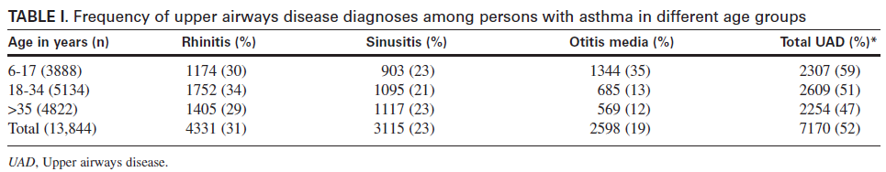
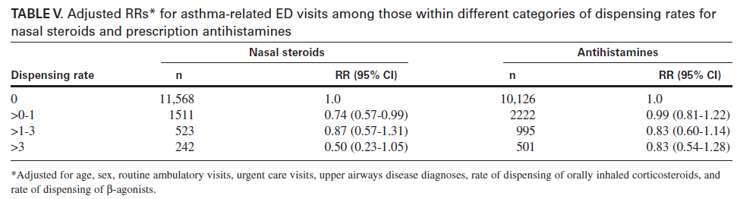
    Chronic rhinosinusitis
Rhinitis is the most common comorbid condition
Adams RJ et al. J Allergy Clin Immunol 2002;109:636-42.
Notes:
Retrospective cohort study 를 통해,13,844 명을 분석, rhinitis, sinusitis, OM 과 같은 upper airway disease 의 비율이 50% 에 달하였고, nasal steroid 를 사용한 경우 asthma 로 인한 응급실 방문을 유의하게 감소시켰다. 항히스타민제는 통계적인 유의성은 확보하지 못하였다.

Slide 18
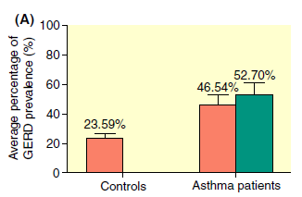
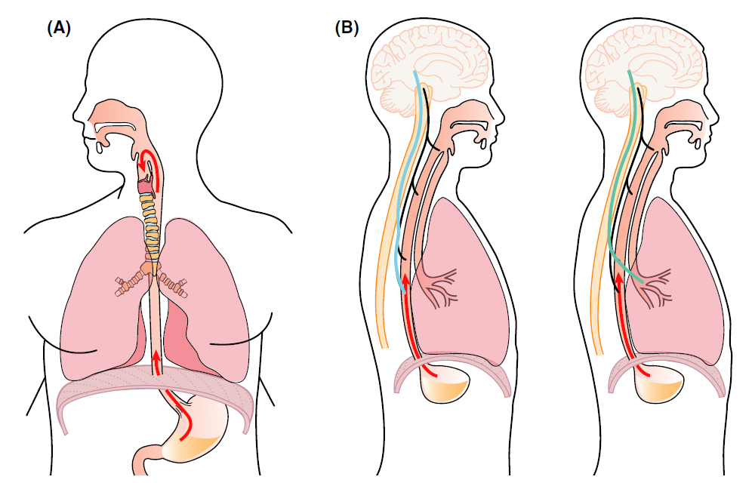
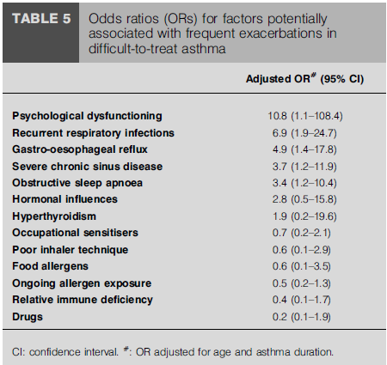
    GERD
Reflux theory
Direct mechanism
Indirect mechanism
Symptom based
Endoscopy or pH-monitoring
136 difficult to treat asthma patients
1 severe exacerbation (n=24) vs ≥3 severe AE (n=39)
Ten Brinke A et al. Eur Respir J 2005; 26: 812–818
Broers C et al. Aliment Pharmacol Ther. 2018;47:176–191.
Notes:
Review article 에서 Asthma 와 healthy control 을 비교했을때, asthma 환자에서 증상에 기반한 GERD 진단 및, 내시경 또는 PH monitoring 에 근거한 GERD 진단 모두 높게 보고되었다.
또한, 네덜란드의 10개 병원에서 multicenter cohort study 에서, difficult to treat asthma 환자 (이전 1년간 1번이상의 severe AE 를 겪거나, oral Pd 를 maintenance 하는 환자) 를 대상으로, comorbidity 를 평가하였을때, 1번의 severe AE를 겪은 환자에 비해 3번 이상의, frequent severe AE 를 겪는데 대한 GERD 의 OR 은 4.9배였다.
GERD 가 asthma 나 COPD 와 같은 질병의 comorbidity 로 꼽히는 데에는 주로 diruect 하게
Gastric content 의 microaspiration 을 통해 pulmonary tree 의 damage 로 inflammation 이 유발된다는 기전과,
Distal GERD 가 vagus nerve stimulation 을 통해 bronchoconstriction 을 유발한다는 기전으로 이해된다.

Slide 19
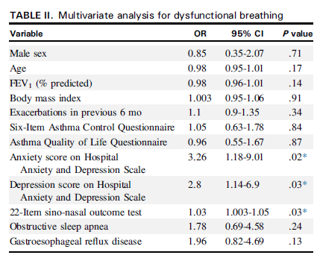
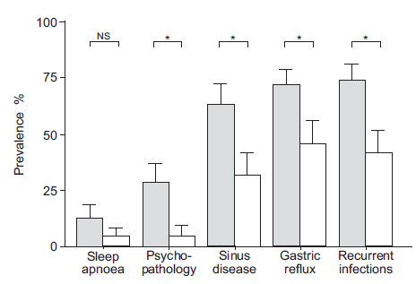
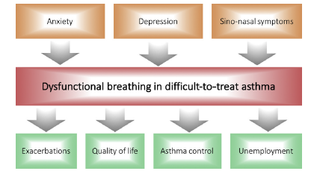
    Anxiety / Depression
≥3 severe AE (n=39) vs.
1 severe exacerbation (n=24)
➔ OR, 10.8 (95% CI, 1.1 – 108.4)
Denton E et al. J Allergy Clin Immunol Pract 2019;7:1471-1476
Ten Brinke A et al. Eur Respir J 2005; 26: 812–818
Notes:
호주에서, 157 명의 Difficult to treat asthma 환자에서 inhaler 를 사용함에도 호흡곤란을 호소하는 환자 73명 (47%) 에 대한 위험을 평가 (Nijmegen Questionnaire score >23) 했을때, anxiety , depression 모두 difficult to treat asthma 환자에서 호흡곤란과 유의한 영향이 있었고, 이는 악화, 삶의 질 감소, unemploymenet 와도 유의한 영향이있었다.
앞서 소개한 네덜란드의 multicenter cohort 에서 1번의 severe AE 와 3번 이상의 frequent severe AE 를 비교했을때, psychologic disease 의 존재가 frequent severe AE 에 미치는 영향이 10배이상이었다.
따라서 필요시 mental health 에 대한 평가 및 치료가 필요하다.

Slide 20
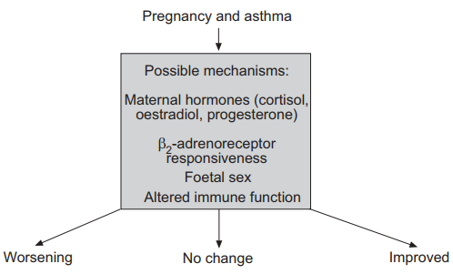
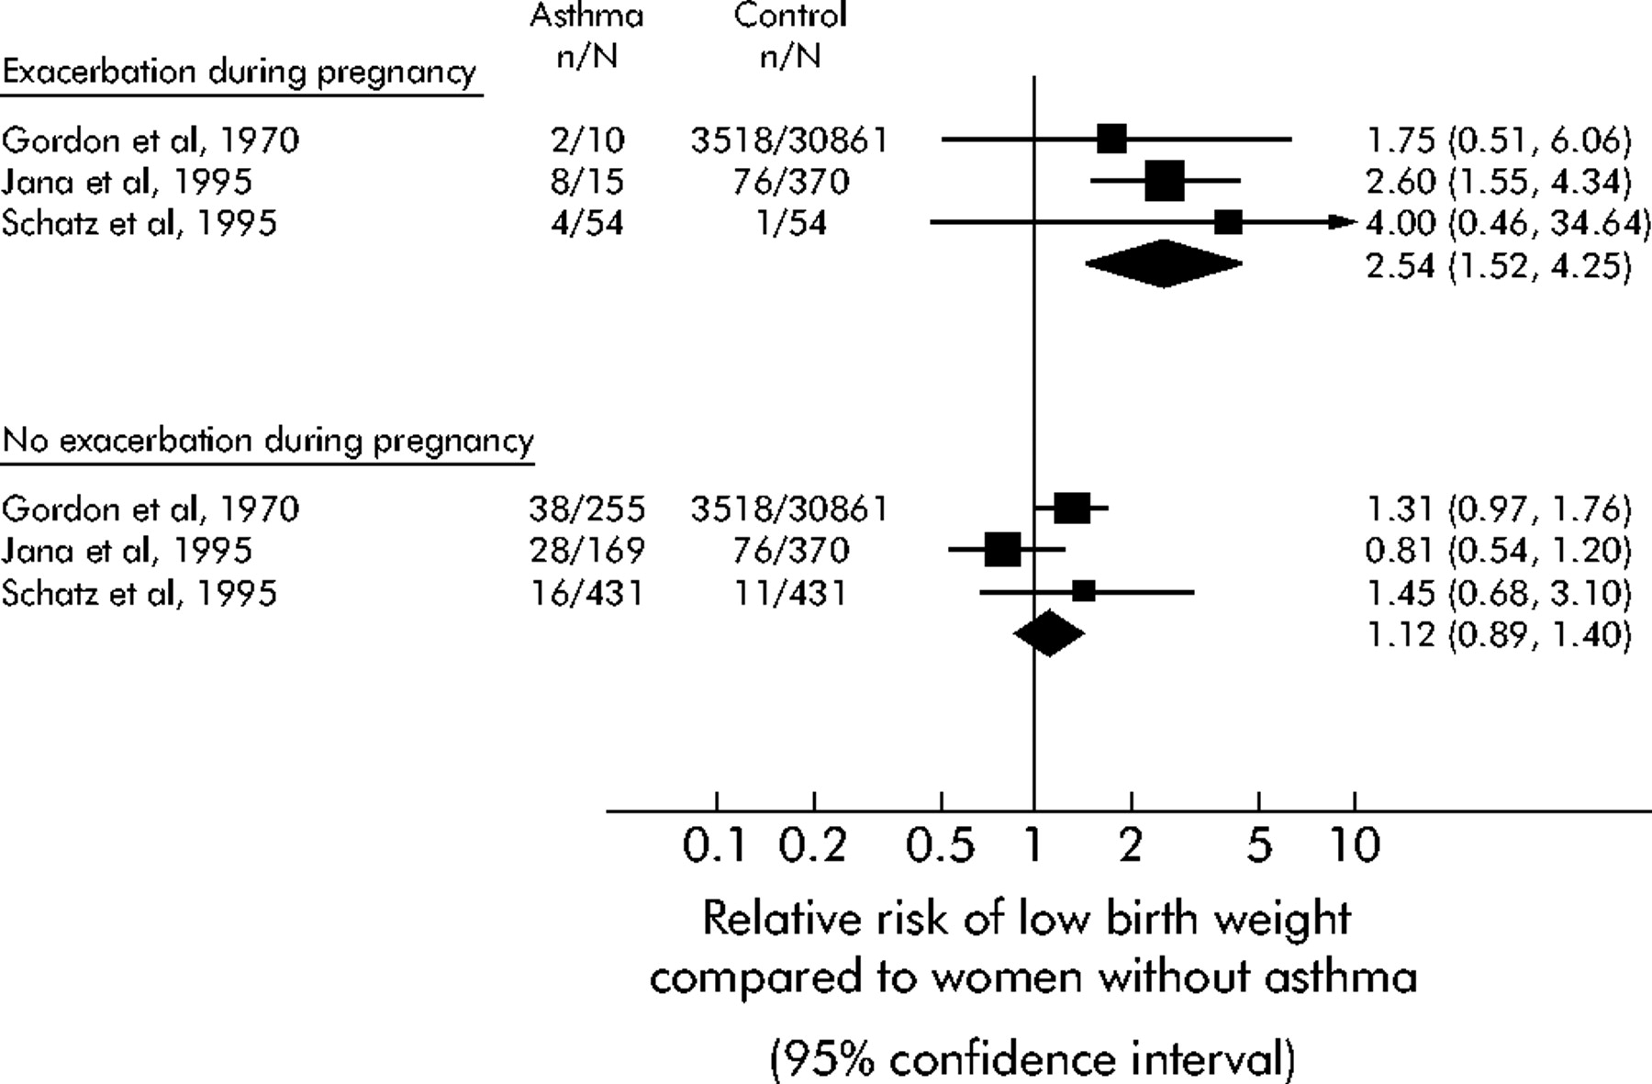



    Pregnancy
$$\frac{1}{3}$$
$$\frac{1}{3}$$
$$\frac{1}{3}$$
Exacerbation occurred in 20% of pregnant women, 6% being admitted to hospital
late 2nd trimester
Triggers : viral infection, non-adherence to ICS, smoking
Murphy VE et al. Eur Respir J 2005; 25: 731-750.
Murphy VE et al. Thorax 2006;61:169–176.
Notes:
임신에 따른 천식의 반응은 다양하게 나타나서 1/3 은 안좋아지고, 1/3 은 좋아지고, 1/3 은 비슷하게 유지된다고 알려져있다.
주로 임신 2분기에 악화가 발생하는경우가 많고, viral infection 이나, ICS 사용을 하지 않는 치료 중단, 흡연등의 triggering factor 가 알려져있다.
임신중 천식 악화는 low birth weight, preterm labor, preeclampsia 등의 adverse outcome 과 관련있다고 보고되고 있어
임신 중 천식치료단계를 낮추는 것은 피하는 것이 권고된다.

Slide 21
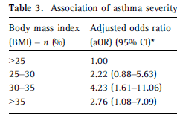
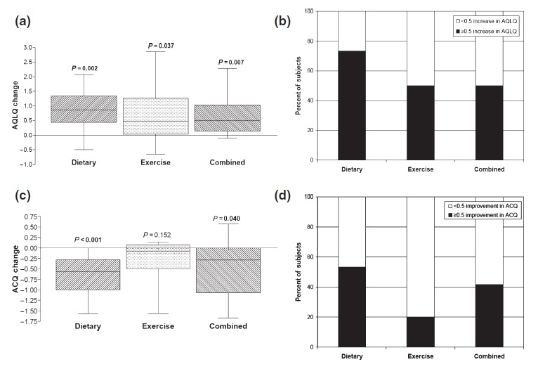
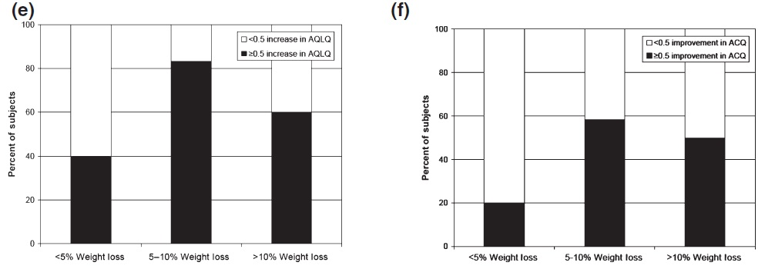
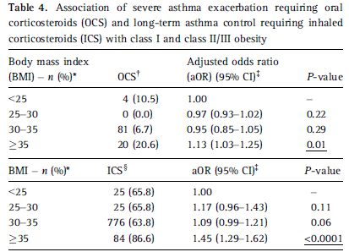
    Obesity
Weight loss in asthma
Dietary restriction (n=15), Exercise (n=10) and Combined (n=13)
.
Fitzpatrick S et al. Clin Exp Allergy. 2012 May;42(5):747-59.
Scott HA et al. Clin Exp Allergy. 2013 Jan;43(1):36-49.
Notes:
BMI 가 증가할수록 asthma severity 가 증가하고, steroid 가 필요한 악화가 유의하게 증가하고, ICS 사용 증가와 연관.
반대로, 식이조절, 운동 등을 통해 wt loss 가 asthma 에 끼치는 영향에 대한 RCT 도 있었는데, 어떠한 방법이든 asthma control 및 QoL 을 향상시켰다.
천식환자가 비만하다면, 적극적인 체중감소를 권고해야한다.

Slide 22
    Risk factors for asthma exacerbation
Major risk factors
  Having uncontrolled asthma symptom
  Ever intubated or in intensive care unit for asthma
  ≥1 severe exacerbation in last 12 months
Additional potentially modifiable risk factors (even in patients with few symptoms)
  Medications
  Comorbidities
  Exposures
  Context
  Lung function
Risk factors for asthma exacerbation

Slide 23
    Exposure : triggers
Allergens : certain asthmatics when sensitized allergen exposure (e.g., HDM, dog, cat, pollen)
Non-allergic stimulants : most asthmatics
  - Cigarette smoking, air pollution (indoor / outdoor), car exhaust fumes, strong smells
Strenuous exercise
Weather changes
Viral infections (colds)
Pneumonia (→ vaccination for influenza / pneumococcal pneumonia is necessary)
Drugs
  - AERD (aspirin, NSAIDs)
  - Cardiovascular drugs (ACEi / ARB / beta-blockers)
  - Food, additives (sulfite)
Occupational exposures
GINA 2019
Notes:
차고 건조한 환경 : 마스크를 통해 공기를 습하고 따뜻하게 하는데 도움
Aspirin exacerbated respiratory disease : selective COX-2 inhibitor, acetaminophen ( 1회용량이 1000mg 이상의 고용량에서는 교차반응에 대한 평가 필요)
BB : 필요하면 베타 1 selective blocker

Slide 24
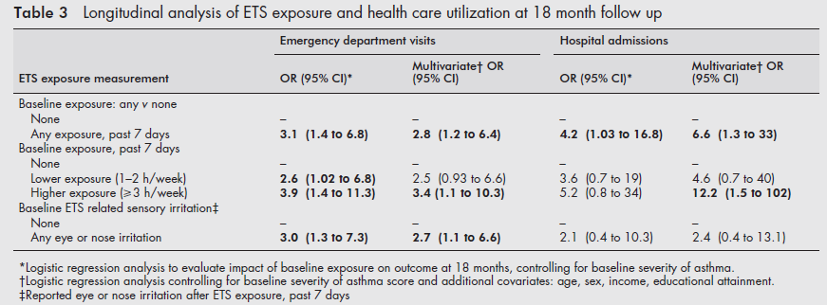
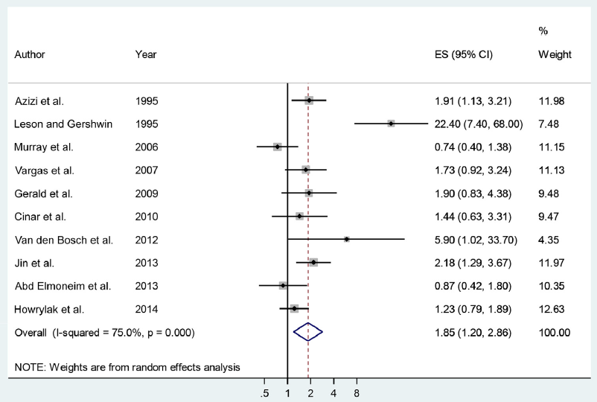
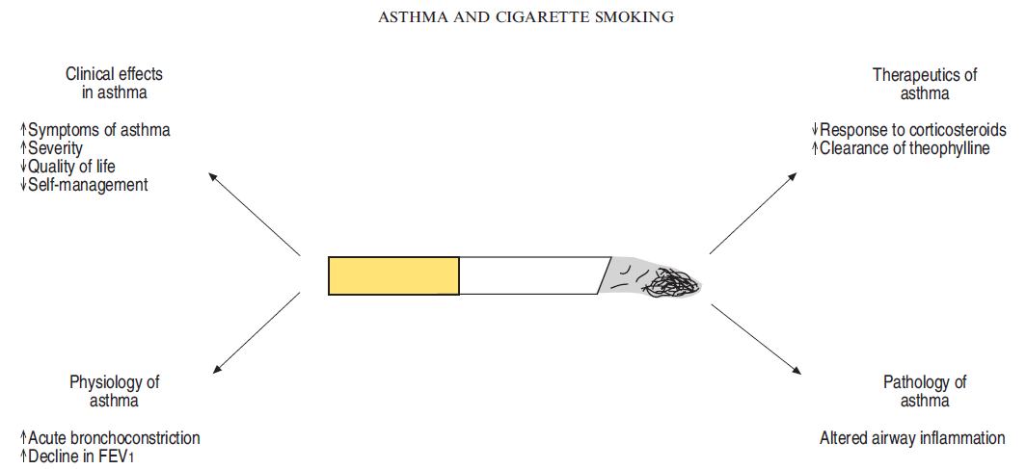
    Smoking
349 asthma patients, Baseline & 18 month follow up
25 studies, secondhand smoke exposure in children
Hospitalization
Every effort should be made to encourage asthmatics who smoke to quit.
Eisnet MD et al. Thorax 2002;57:973–978
Wang Z et al. Ann Allergy Asthma Immunol 115 (2015) 396-401
Thomson NC et al. Eur Respir J 2004; 24: 822–833
Notes:
미국의 asthma cohort study 에서 전향적으로 349 명의 환자의 담배연기 노출양을 조사하였을때, 18개월 이후 exacerbation risk 가 많게는 입원위험을 12.2배까지도 증가시켰다.
직접 흡연뿐만 아니라, 어린아이들에서 간접흡연 노출에 대한 메타 분석에서 천식 악화로 인한 입원위험을 2배가까이 증가시켰고,
이외에도 cigarette smoking asthma 의 증상, 삶의 질, control 정도, 폐기능 감소 뿐만 아니라, beta2 adrenergic Rc function 감소및 steroid 의 mucosal permeability 증가, 각종 chemokine 등의 분비를 증가시켜서 steroid 에 대한 저항성을 증가시켜 치료 반응을 감소시키는 데에도 영향을 준다고 알려져있다.
따라서, 흡연하는 천식 환자에서는 여러 방법을 통해 금연을 반복 교육해야겠다.

Slide 25
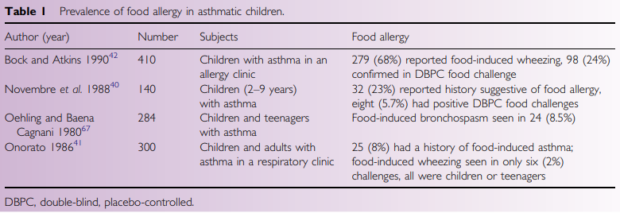
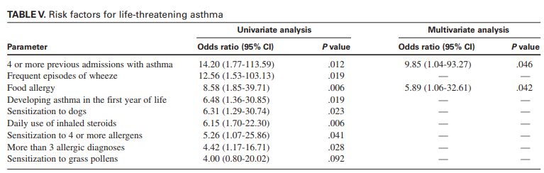
    Confirmed Food allergy
Roberts G, Lack G. Paediatr Respir Rev. 2003 Sep;4(3):205-12.
Roberts G et al. J Allergy Clin Immunol 2003;112:168-74.
Notes:
천식의 악화에 대한 음식물 알레르기는 흔하지 않기때문에,
Food allergy 는 확실한 병력이나 경구유발시험으로 알레르기가 완전히 증명되기전까지는 권고되지 않는다.
하지만, confirm 된 food allergy 의 경우 severe exacerbation 의 risk 를 6배가까이 증가시키기 때문에
최대한 회피하도록 교육해야한다.

Slide 26
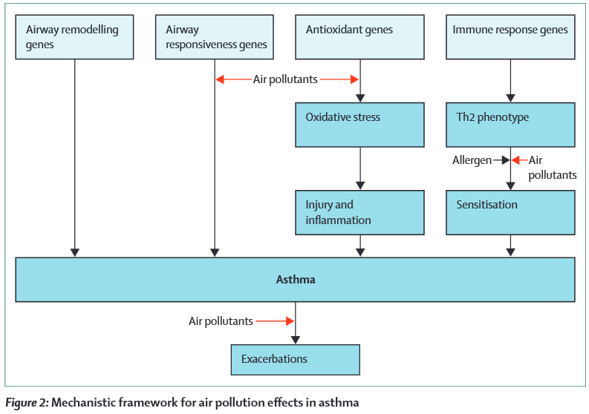
    Air pollution
Air pollutants and asthma ER visit & hospital admission: systematic review & meta-analysis
87 studies were analyzed
RR and 95% CI of
O₃ : 1.009 (1.006, 1.011)
CO : 1.045 (1.029, 1.061)
NO₂ : 1.018 (1.014, 1.022)
PM₁₀ : 1.010 (1.008, 1.013)
PM_{2.5} : 1.023 (1.015, 1.031)
Guarnieri M, Balmes JR. Lancet 2014; 383: 1581–92.
Zheng XY et al. PLoS One. 2015 Sep 18;10(9):e0138146.
Notes:
Air pollution 은 기관지 과민성, oxidative stress , immune response alteration 등에 관여하여 asthma 의 발생에도 영향을 끼치며,
Exacerbation 에도 영향을 준다고알려져있다.
한 메타분석에서 87 개의 천식 악화로 인한 ER or hospital admission 에 air pollution 이 미치는 영향을 보고하였는데,
Ozone, carbon monoxide, nitric oxide, PM10, PM2.5 모두 유의하게 severe asthma exacerbation 을 증가시킴이 확인되었다.

Slide 27
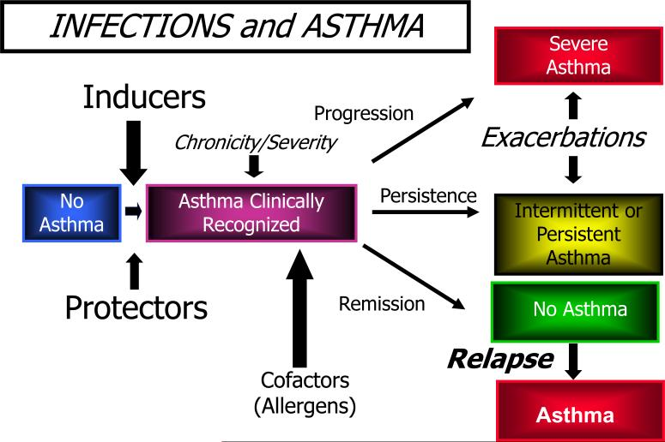
    Role of infection in asthma
Billiam W et al. Lancet 2010; 376: 826–34
Notes:
Early life 에서의 infection 은 wheezing, asthma 의 inducer 로 작용하기도 하고, allergic disease 발생의 protector 가 되기도 한다.
Infection 이 asthma 증상의 persistence or severity 에 어떠한 역할을 하는지는 뚜렷하지 않으나,
Viral respiratory infection 이 exacerbation 에 상당히 기여함은 이미 잘 알려져 있다.

Slide 28
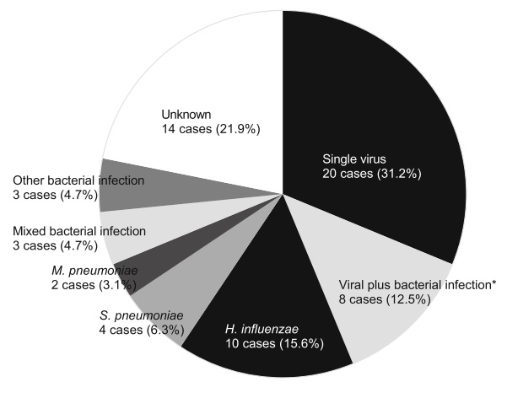
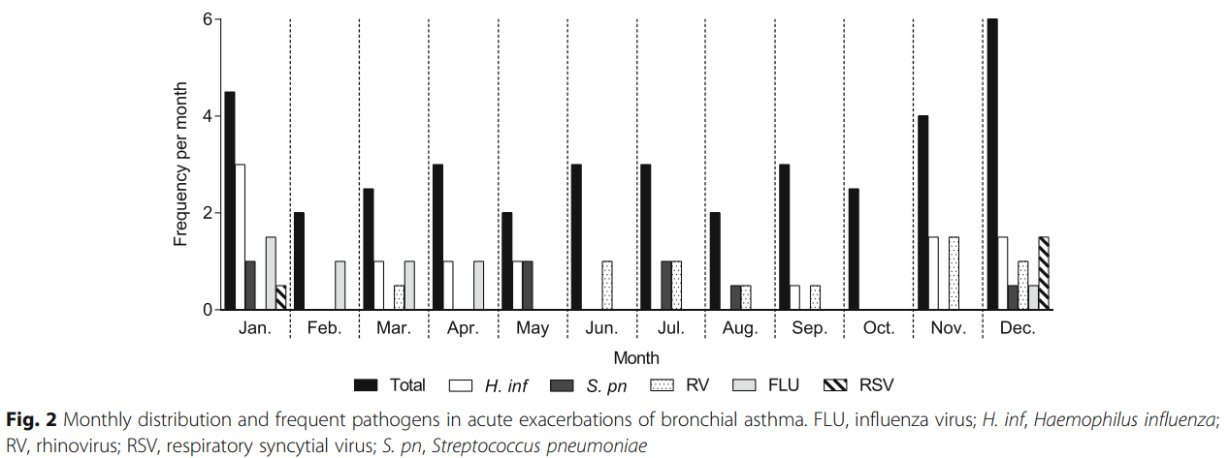
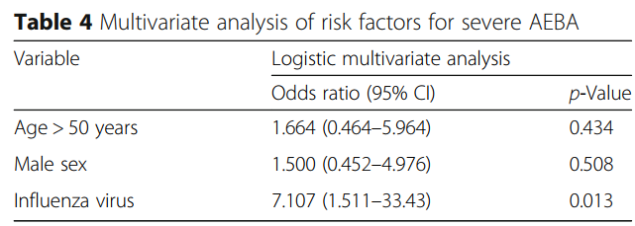
    Detection of pathogens by real-time PCR
Prospectively Nasopharyngeal swab & sputum samples sere collected in 64 AEBA patients
Pathogen detection : Real-time PCR (49 patients, 76.6%) & conventional methods (14 patients, 21.9%)
Yoshii et al. BMC Pulmonary Medicine (2017) 17:150
Notes:
64 명의 AE-BA 환자를 대상으로 nasopharyngeal swab 과 sputum sample 로 infectious pathogen 에 대한 검사를 진행하였다.
Real time PCR 로는 49명에서, conventional method 에서는 14명에서 inifectious pathogen 을 확인하였다.
Haemophilus influenza 가 26.6% 로 가장흔했고, 이어서 rhinovirus 가 15.6% 에서 확인되었고,
H. Influenza 는 severe AEBA 에 대한 유의한 위험 인자였다.
계절에 따라서는 11월부터 1월까지가 asthma exacerbation 이 가장 많은 시기

Slide 29
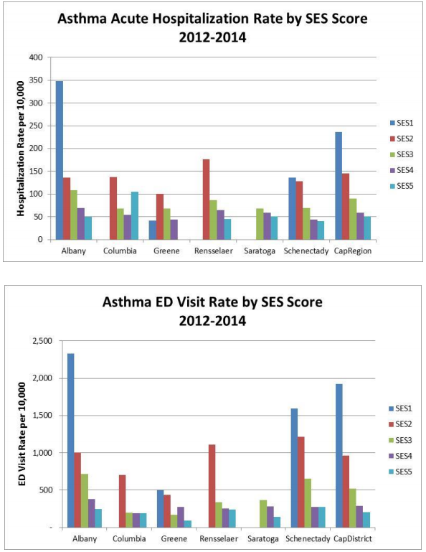
    Risk factors for asthma exacerbation
Health equity report : asthma 2017
Major risk factors
  Having uncontrolled asthma symptom
  Ever intubated or in intensive care unit for asthma
  ≥1 severe exacerbation in last 12 months
Additional potentially modifiable risk factors (even in patients with few symptoms)
  Medications
  Comorbidities
  Exposures
  Context : generally hospitalization and ED visit decrease as SES increases
  Lung function
Risk factors for asthma exacerbation
Notes:
사회사업실 통한도움 & cost-effective ICS based regimen

Slide 30
    Risk factors for asthma exacerbation
Major risk factors
  Having uncontrolled asthma symptom
  Ever intubated or in intensive care unit for asthma
  ≥1 severe exacerbation in last 12 months
Additional potentially modifiable risk factors (even in patients with few symptoms)
  Medications
  Comorbidities
  Exposures
  Context
  Lung function
Risk factors for asthma exacerbation

Slide 31
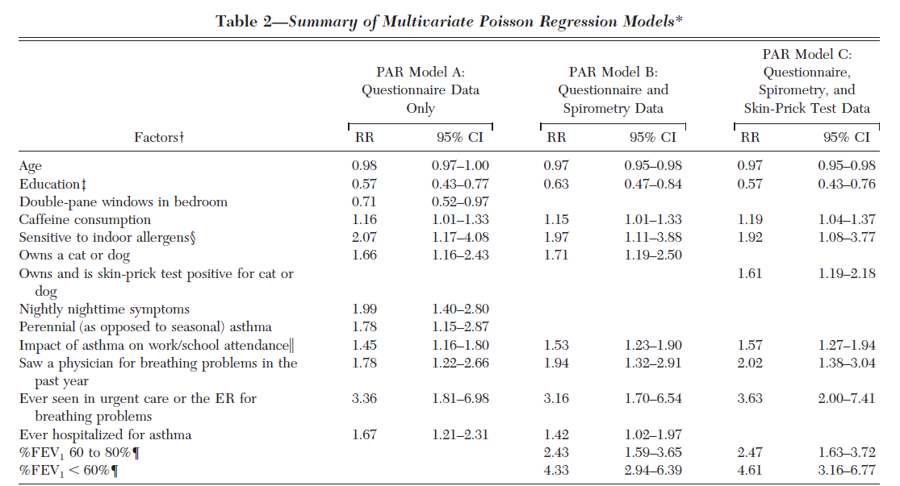
    Low FEV₁
Prospective asthmatics cohort (n=554)
Adult, aged 18-55 years
101 had ≥1 event
Low FEV₁, especially if <60% predicted
Osborne ML et al. Chest. 2007;132:1151-1161.
Notes:
미국에서 성인 asthma 환자 554명을 전향적으로 분석한 cohort 연구에서
Young age, better lung function, more education 이 acute care 에 대한 lower risk predictor 였고, FEV1 80% 이상에 비해
FEV1<60% 인 경우 acute care 이용에 대한 risk 가 4배 이상에 달하였다.
=======
FEV1 <60% 인경우, 초기에 high dose ICS and/or OCS 단기간 사용을 고려

Slide 32
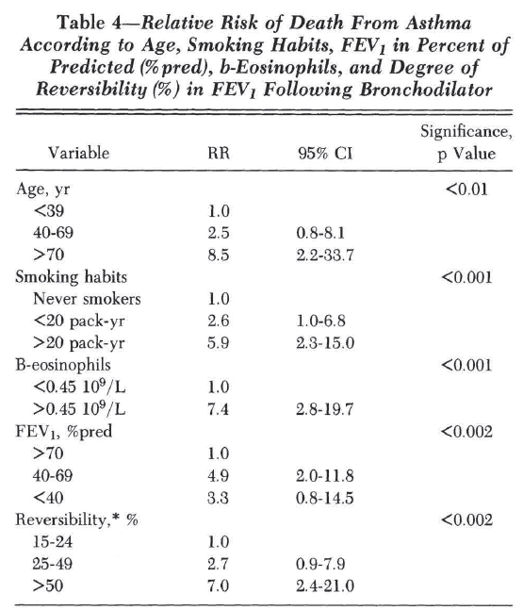
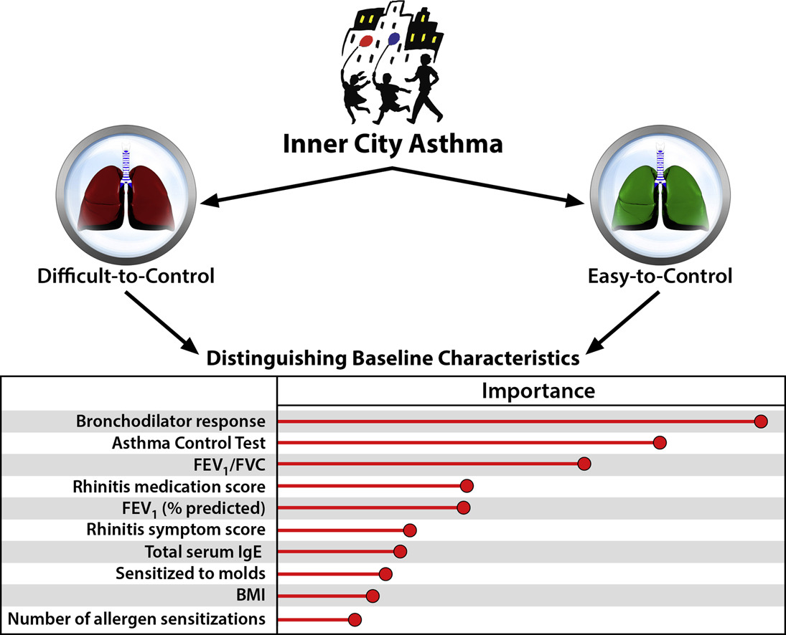
    High bronchodilator response
Higher bronchodilator reversibility
Pongracic JA et al. J Allergy Clin Immunol. 2016;138(4):1030-1041.
Ulrik CS, Frederiksen J. Chest. 1995;108:10-15.
Notes:
4번 이상의 방문에서 Fluticasone daily dose 500 microgram 이상 vs <100 microgram 미만이 필요한 것을 기준으로
Difficult to control asthma vs easy to control asthma 로 분류하였을때,
유의한 구분 인자 중 가장 높은 중요도를 보인것은 bronchodilator response 정도였다.
이 연구는 6-17세 children 을 대상으로 한 것
1,075명의 adult asthmatics 를 대상으로, asthma related death 에 관한 위험인자를 평가했을때,
BDR 이 낮은 경우에 비해 높아질수록 relative risk 가 증가하였고, BDR 이 50% 이상인 경우 7배까지 증가하기도 하였다.

Slide 33
    Biomarkers for exacerbation
Identifying biomarkers as predictor of exacerbation
Sputum/blood eosinophilia
Elevated F_{E}NO

Slide 34
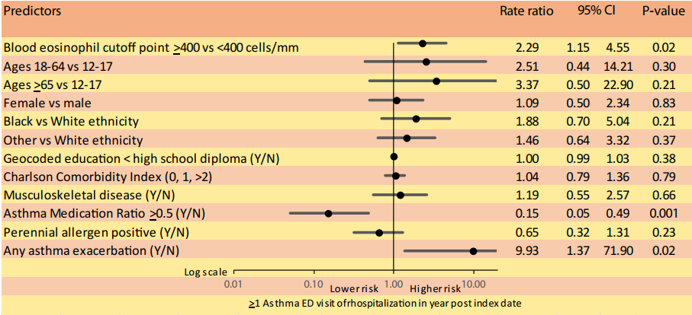
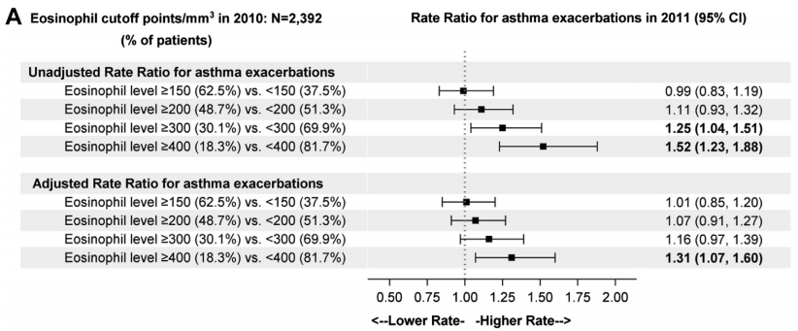
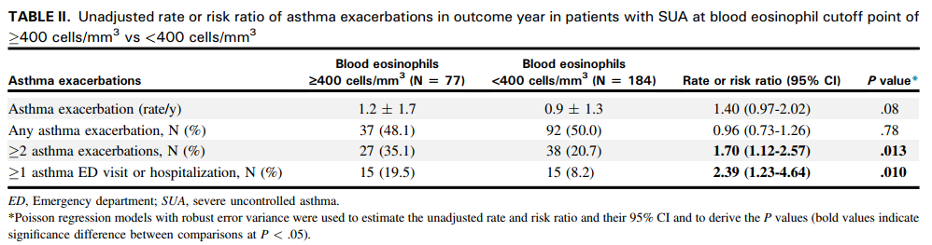
    Blood eosinophil count
High blood eosinophil count : independent risk factor for moderate to severe exacerbation
Zeiger RS et al. J Allergy Clin Immunol Pract. 2014;2:741-750.
Zeiger RS et al. J Allergy Clin Immunol Pract. 2017;5:144-153
Notes:
2년이상 지속되는 persistent asthma 환자 2392 명을 대상으로, electronic pharmacy, health care data 를 이용하여 분석
Exacerbation 은 moderate (외래방문해서 systemic steroid처방) to severe (ED visit, hospitalization) 로 정의, 8일 이상의 간격으로 new exacerbation 으로 counting
2010년, negative binomial model 로 multivariate modeling 을 이용해서 분석
기준점의 eosinophil count 가 높아질수록 exacerbation risk 도 높아진다. 400 개 이상에서 1.3 배 유의하게 악화가 증가 한다.
===============
12세 이상의 Severe uncontrolled asthma (2qjs 이상의 악화, 6개 이상의 medium or high dose ICS 를 사용, non-ICS controller 3 개 이상사용)
261명의 환자
400 개 이상의 blood eos 이 악화 예측 지표였고, 특히 2번 이상의 악화, 응급실방문이나 입원과 같은 mod to sev AE 와 유의한 연관성을 보여줌.
다변량 분석에서도 마찬가지로 400 개 이상에서 severe AE 를 2.3배 위험도 증가와연관이 있었다.

Slide 35
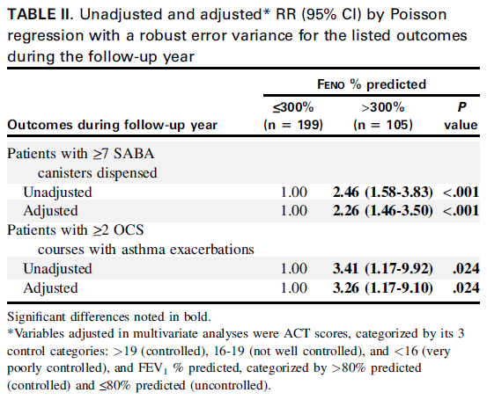
Elevated FeNO value
FeNO levels >300% of predicted
Favorable response to ICS
Worsening asthma with ICS withdrawal
304 asthma patients, aged 12-56 yo
ICS for ≥1 month before enrollment
FEV₁ ≥50% predicted
Elevated FeNO (in adults with allergic asthma taking ICS)
Zeiger RS et al. J Allergy Clin Immunol 2011; 128: 412-414.
Notes:
FeNO 가 높은경우 rescue SABA 사용 및 systemic steroid 사용이 유의하게 증가

Slide 36
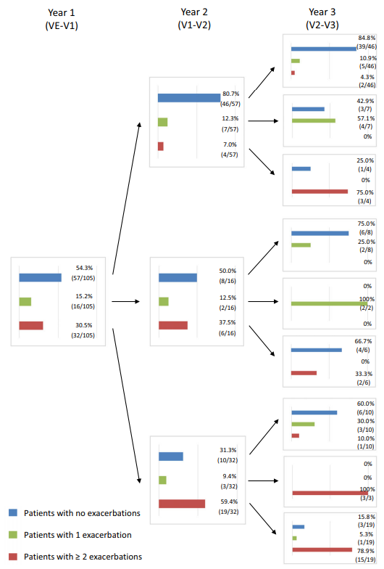
Prospective predictors of exacerbation status in severe asthma over a 3-year follow-up
Hokkaido Severe Asthma Cohort Study
105 severe asthmatics, yearly followed up for 3 years
3 groups
Consistent non-exacerbators (CNE)
: 0 AE over the 3-years (N=39)
2) Consistent frequent exacerbators (CFE)
: ≥2 AE / year, throughout the 3-years (N=15)
3) Intermittent exacerbators (IE) (N=51)
Kimura H et al. Clin Exp Allergy. 2018;48:1137–1146.
Notes:
105명의 severe asthma 환자를 3년간 F/U 한 Hokkaido Severe Asthma Cohort Study 에서
환자는 3년간 exacerbation 이 한번도 없이 유지된 consistent non-exacerbator,
연간 2회 이상 exacerbation 이 발생한 consistent frequent exacerbator,
이외에 intermittent exacerbator 로 3그룹으로 분류가 되었다.
Baseline 에서의 분류는 3년간 변화를 보였고, baseline 에서 no AE 는 F/U 에서도 no AE 인 경우가 많았고,
반대로 초기 frequent exacerbator 는 이후에도 frequent exacerbator 인 경우가 많았다.
(여기서 exacerbation 은 systemic corticosteroid 가 3일 이상 필요한경우 and/or hospitalization 으로 정의
➔ ERS/ATS guideline 에서의 severe exacerbation 에 해당함)

Slide 37
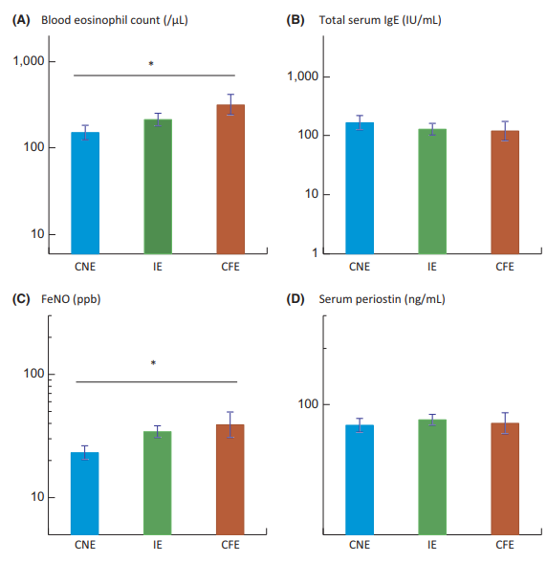
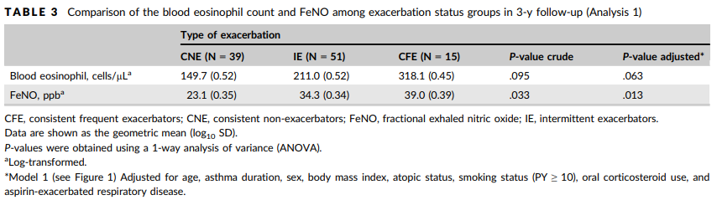
Kimura H et al. Clin Exp Allergy. 2018;48:1137–1146.
Notes:
(Previous year 의 frequent exacerbation 은 이듬해의 exacerbation 을 예측하는데 유의한 인자)
여러 Th2 related biomarker 중에 blood eosinophil 과 FeNO 가 CFE group 에서 유의하게 높았었다.
하지만, 다변량 분석에서는 FeNO 만이 exacerbation status 와 연관있는 유의한 인자였다.

Slide 38
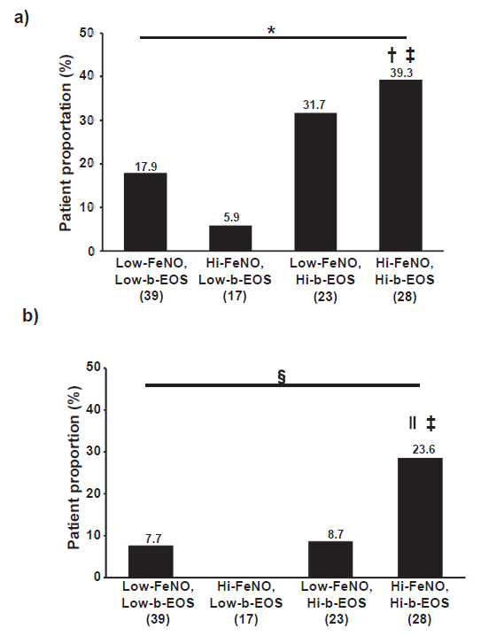
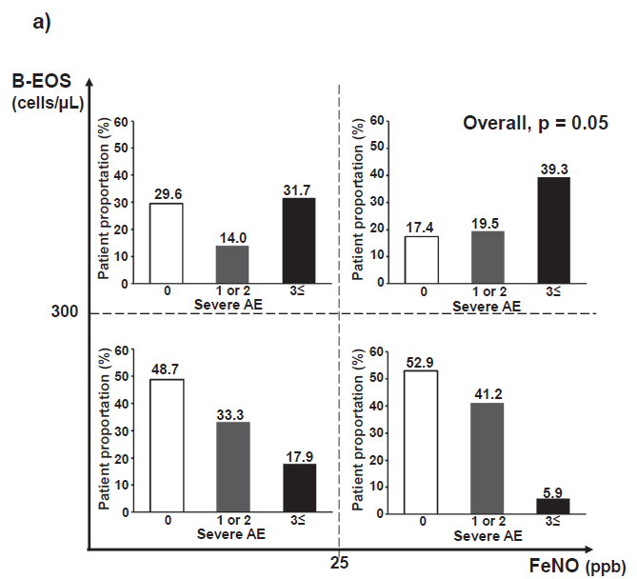
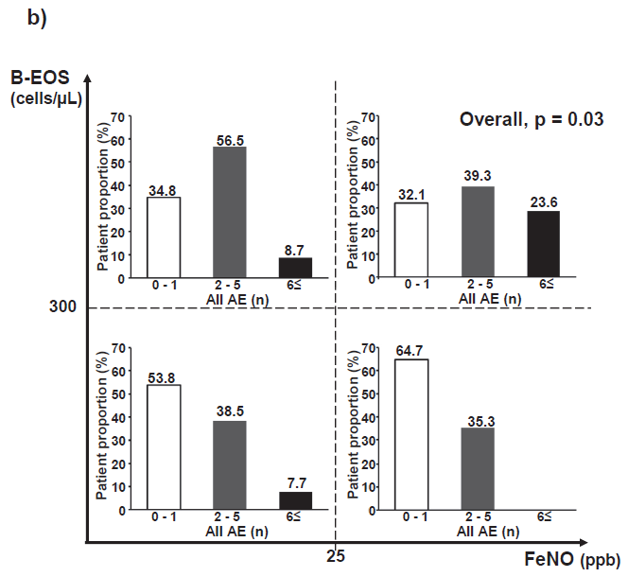
Combination of FeNO & Blood eosinophil for predicting AE
107 severe asthma patients
Sputum eosinophil ≥2% : AUROC of blood eosinophil and FeNO was 82% and 77%
Severe AE
Any AE
Severe AE, ≥3 events
Any AE, ≥6 events
➔ Combined evaluation of FeNO & blood eosinophil can identify patients with frequent exacerbations & enable appropriate therapy for type 2 inflammation-predominant severe asthma
Soma T et al. Allergology International 67 (2018) S3-S11
Notes:
107명의 severe asthma 환자에서,
Sputum eosinophil 2% 이상을 기준으로 이에 대한 AUROC Blood eosinophil 과 FeNO 가 각각 82%, 77% 였다.
Blood eosinophil 300 기준 & FeNo 25 기준으로 나누어서 high vs low 로 분류했고. ===
High FeNO / high b-Eos group 에서 악화가 가장 많았고, 거의 40% 를 차지.
Low / low group 과 high FeNO / low b-Eos 그룹에서 severe AE 발생이 낮았다.
=====================================================
Blood eosinophil 과 FeNO level 에 대해 , high / high , high /low, low/high , low/low 4그룹으로 구분하여서 exacerbation frequency 를 분석했고,
High high group (빨강) 에서는 severe exacerbation frequency 가 증가,
반면에 low/low , low/high group (파란색) 에서는 50% 정도 환자에서 severe exacerbation 이 발생하지 않았다. 그렇지만, low eos / high feNO group 에서, 1-2 번의 severe exacerbation 은 low/low group 에서보다 많았다.
high / low group 에서는 (보라색) 30% 이상에서 3번 이상의 severe AE 가 발생.
===========================================
전체 AE 를 비교했을때에도
Low/high, low/low 에서는 50% 이상 악화발생이 없었고,
High / low, high / high 에서는 악화가 없던 환자군이 30% 정도.
➔ 악화 발생 관련하여 type 2 inflammatory marker 를 하나만 가지고 판단하기보다는 FeNO 와 blood eosi 을 함께 해석하는 것이 악화 위험 예측에 더도움이 될 수 있겠다.

Slide 39
Multivariable Prediction Model
Current level of asthma control can be easily assessed by
validated instruments, but it is currently difficult to assess
individuals’ level of future risk

Slide 40
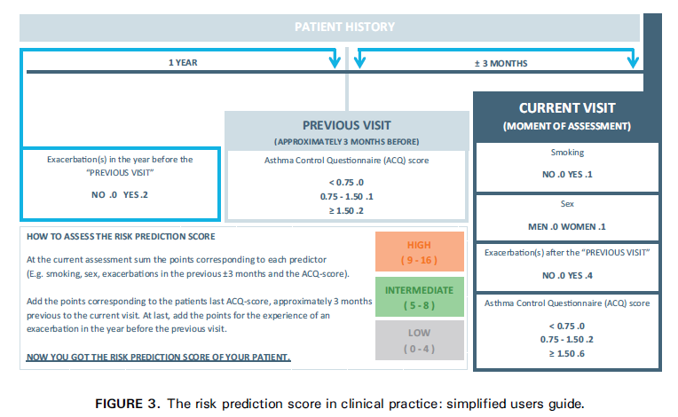
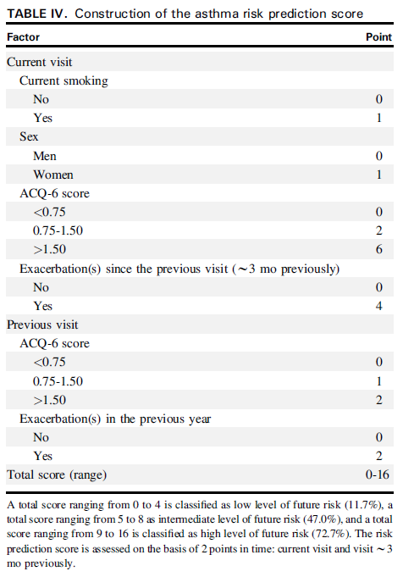

Personalized prediction to estimate future risk of severe exacerbation & uncontrolled asthma
304 asthma patients, 3-month F/U
Logistic regression analysis
Future risk outcome
1) Uncontrolled asthma : ACQ≥ 1.5 at 12 months
2) ≥1 severe exacerbation
Boer S et al. J Allergy Clin Immunol Pract 2019;7:175-182
Notes:
304 명의 asthma 환자를 대상으로 , 악화를 ACQ score 가 1.5 점 증가하거나, 1년간 악화가 1번 이상인 것을 future risk 로 정의하여 1년간 3개월 간격으로 FU,
Logistic regression analysis 를 통해 이전 1년간의 악화 , 흡연, 성별, ACQ 를 통한 asthma control status 를 통해 future exacerbation risk prediction tool 을 제시
External validation 에서도 확인

Slide 41


Personalized prediction to estimate future risk of severe exacerbation
611 patients
3 models
1) history
2) history + spirometry
3) history + spirometry + F_{E}NO
AUROC for history model, 0.77 (95% CI, 0.75 to 0.80)
+ Spirometry, 0.79 (95% CI, 0.77 to 0.81)
+ F_{E}NO, 0.80 (95% CI, 0.78 to 0.81)
External validation, AUROCs, 0.72
Calibration was best for the spirometry model
Loymans RJ et al. Thorax 2016;71:838–846
Notes:
FEV1% predicted , per 10%, OR 0.97 (95% CI, 0.95-0.99, coefficient -0.281) for spirometry model
FeNO, per 10 ppb, OR 1.01 (95% CI, 1.00-1.01, coefficient 0.059) for FeNO model

Slide 42
    Summary
Risk factors associated with asthma exacerbation
  Uncontrolled symptom, previous exacerbation history
  Medication, comorbidities, exposures, low SES, low FEV₁, high BDR
Identifying biomarkers related to high risk of exacerbation
  Blood eosinophil, FeNO
Prevention of asthma exacerbation
- awareness of related risk factors & biomarker
- infection prevention & early detection
- modifiable risk factors : education & regular visit
Personalized risk prediction for future exacerbation

Slide 43

Thank you for your attention

